Slide 1
আজকের পাঠে সবাইকে
স্বা
গ
ত
ম

Slide 2
শাহনাজ আক্তার(এম.এ,এম.এড)
সিনিয়র শিক্ষক(বাংলা)
কোনাবাড়ী এম.এ কুদ্দুছ উচ্চ বিদ্যালয়
গাজীপুর সদর,গাজীপুর ৷
ইমেইলঃshahnazakternomi@gmail.com
মোবাইলঃ01717871696
সপ্তবর্ণ
সপ্তম-শ্রেণি
শিক্ষার্থী-৫০জন
সময়-৪৫মিনিট

Slide 3
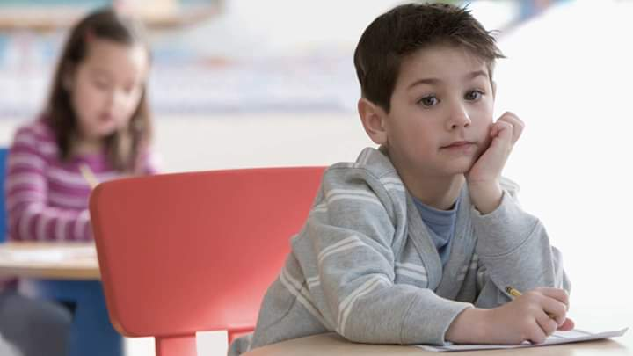
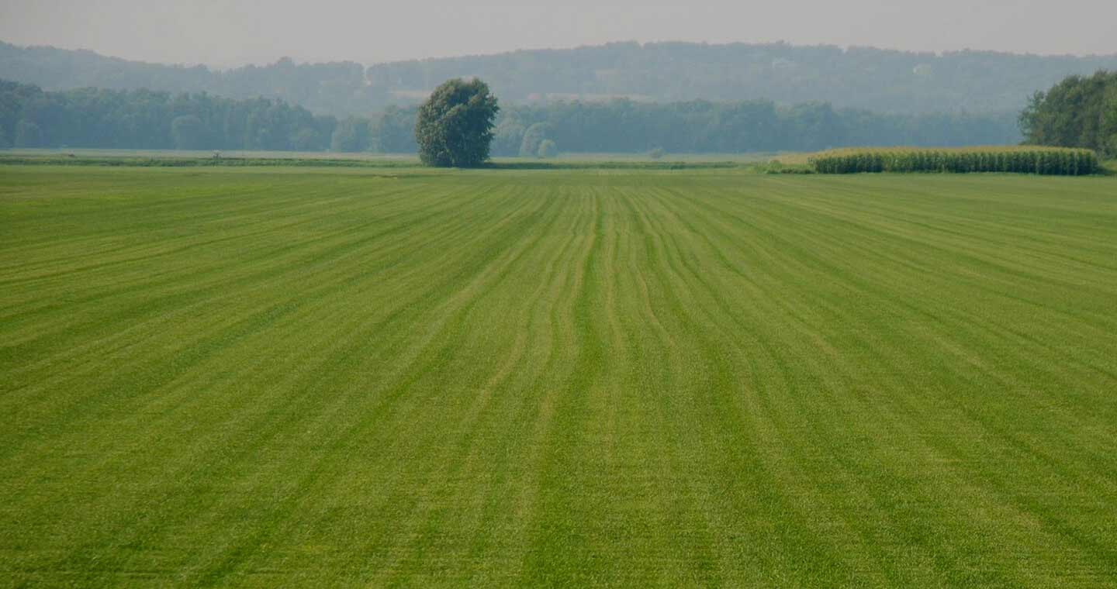
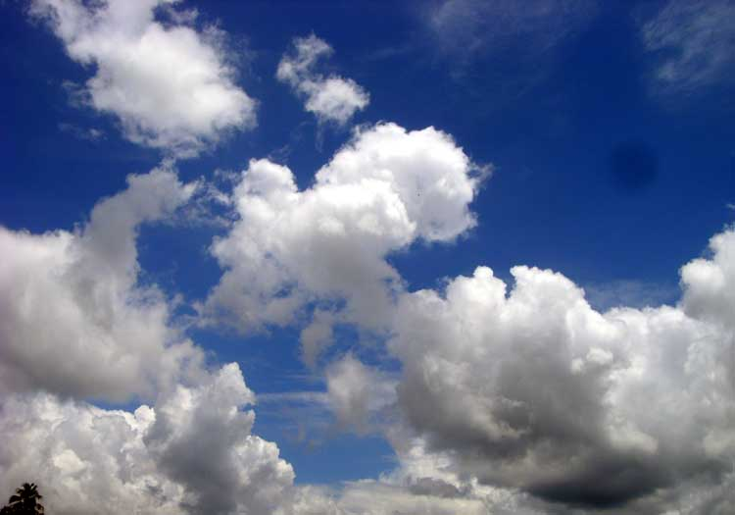
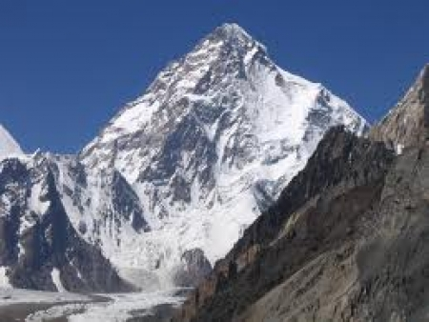
নিচের চিত্রগুলো দেখো এবং বলো-
নিচের চিত্রগুলো দেখে কি বুঝতে পারলে?
ছবির সাথে তোমাদের পাঠের কোন মিল রয়েছে কি?
আকাশ
পাহাড়
খোলা মাঠ
ছাত্র

Slide 4
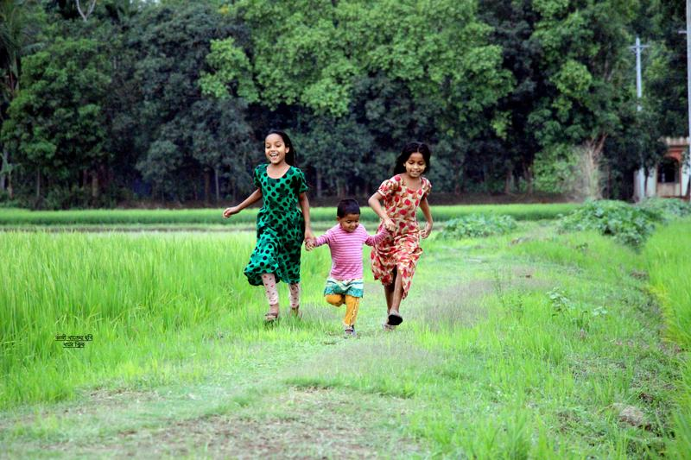
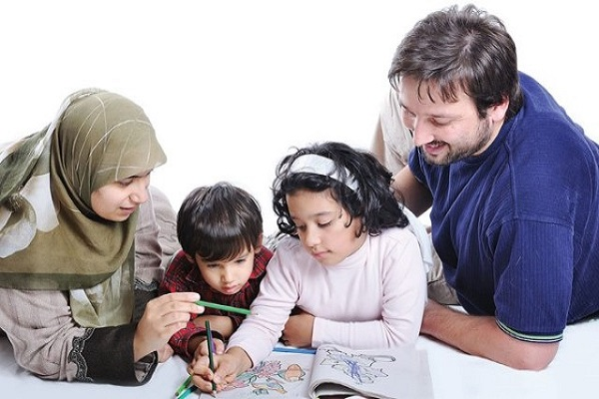
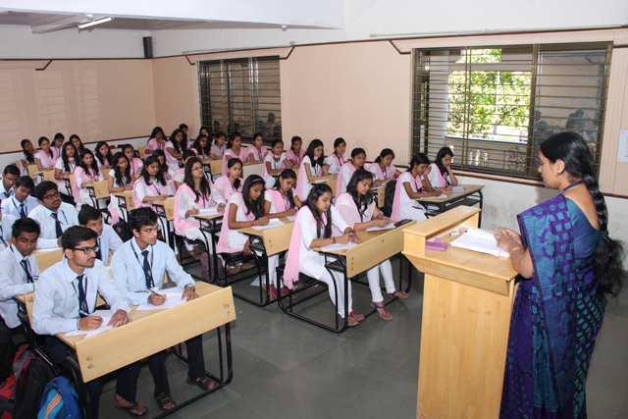
বলতে পারো মানুষ শিক্ষা নেয় কোথা থেকে?
বলতে পারো আমাদের পাঠের বিষয় কি হতে পারে?
সমাজ,প্রকৃতি ও পরিবেশ থেকে
শিক্ষকের কাছ থেকে
মা-বাবার কাছ থেকে

Slide 5
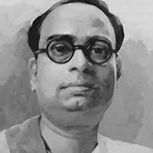
আমাদের আজকের পাঠ
সুনির্মল বসুর লেখা
সবার আমি ছাত্র

Slide 6
শিখনফল
এই পাঠ শেষে শিক্ষার্থীরা-
কবি সম্পর্কে বলতে পারবে।
নতুন শব্দের অর্থ বলতে পারবে।
প্রমিত উচ্চারনে কবিতাটি আবৃত্তি করতে পারবে।
প্রকৃতি যে শিক্ষার উপকরণ শিক্ষার্থীরা তা বলতে পারবে।

Slide 7
কবি পরিচিতি
তিনি কবি ও শিশুসাহিত্যিক
বলতে পারো তিনি কে?
জন্ম-১৯০২সালে পশ্চিমবঙ্গের বিহারে।
পৈতৃক নিবাস-বৃহত্তর ঢাকা জেলার বিক্রমপুরে।
তিনি ১৯৫৭সালে মৃত্যুবরণ করেন।
তিনি শিশু ও কিশোর উপযোগী সাহিত্য
রচনা করেছেন-কবিতা গল্পকাহিনী,উপন্যাস,
ভ্রমণকাহিনী ইত্যাদি।
তাঁর উল্লেখ্যযোগ্য গ্রন্থ হলো-
‘ছানাভরা’ ‘বেড়ে মজা’ ‘হৈচৈ’ ‘হুলুস্থুল’ ‘কথাশেখা’ ‘পাততাড়ি’
ইত্যাদি।
সুনির্মল বসু

Slide 8
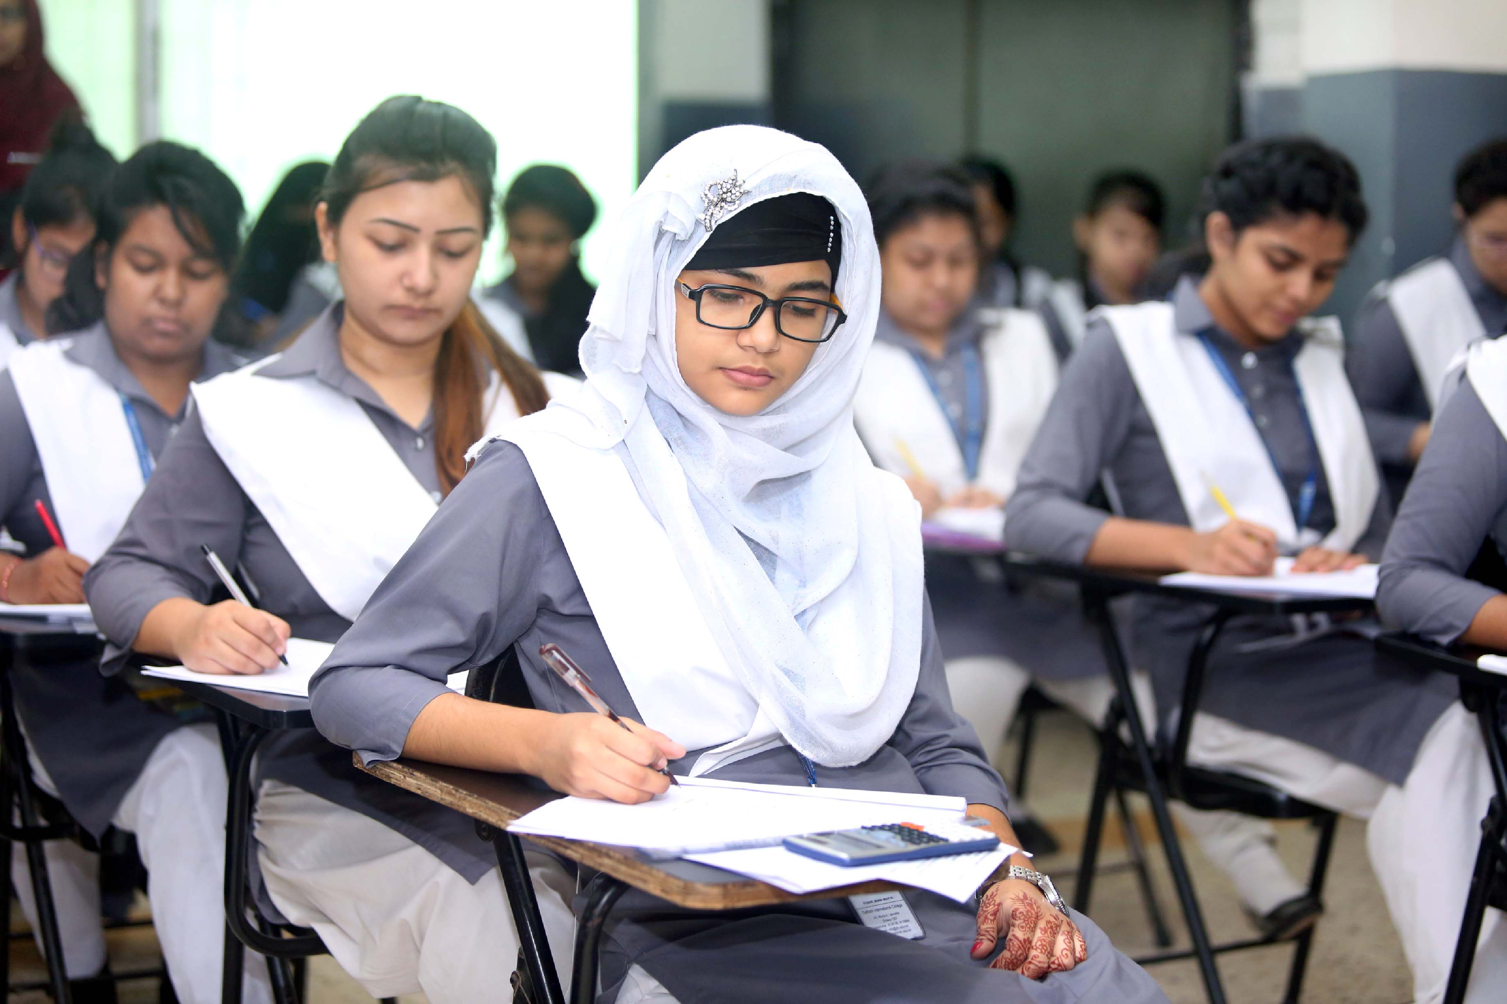
একক কাজ
কবির জন্ম,পৈতৃকনিবাস,ও উল্লেখ্যযোগ্য দুটি গ্রন্থের নাম লিখো।

Slide 9
চলো নতুন শব্দের অর্থ জেনে নেই
শব্দ | অর্থ
১। দিল-খোলা | মন খোলা।
২।মন্ত্রণা | উপদেশ,যুক্তি-পরামর্শ।
৩।সহিষ্ণুতা | সহ্য করার ক্ষমতা।
৪।পাষাণ | পাথর।
৫।শ্যাম বনানী | সবুজ বন।
৬।মৌন-মহান | ধৈর্যে-স্থৈর্যে পাহাড়ের মত মৌন বা নীরব।

Slide 10
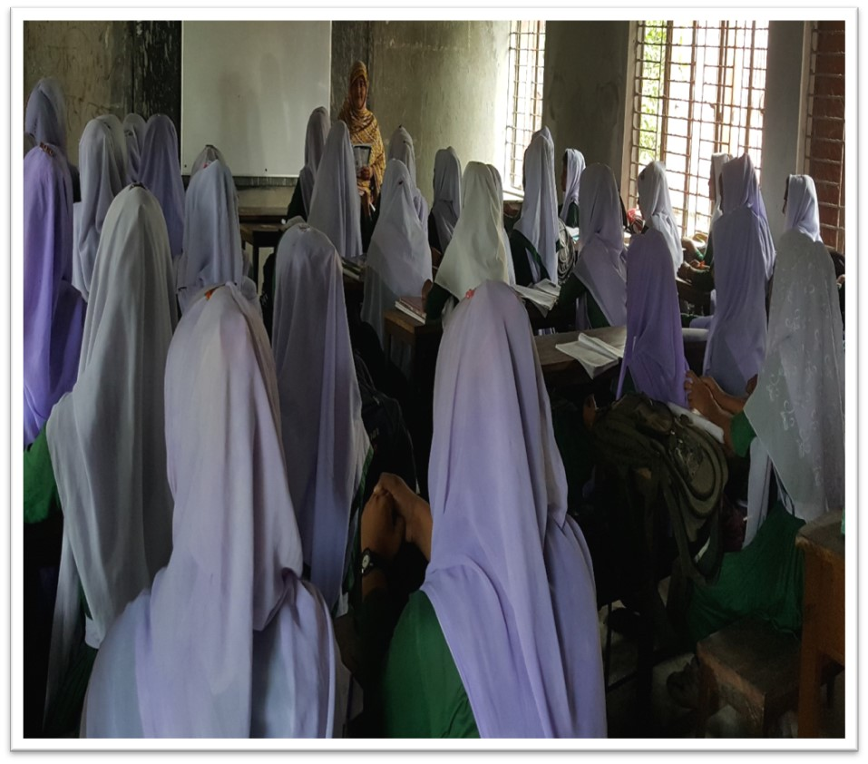
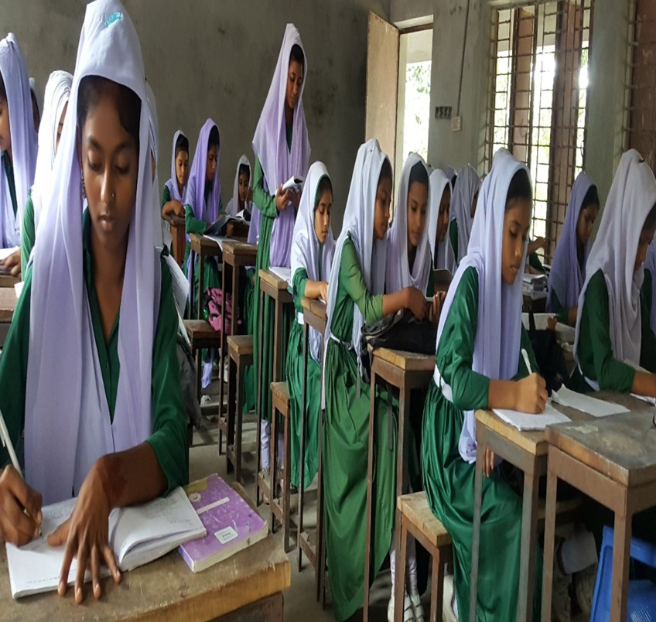
আদর্শ পাঠ
সরব পাঠ

Slide 11
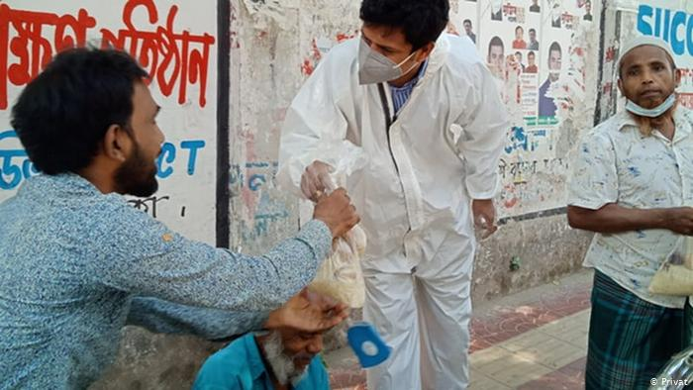
চিত্রের সাথে কবিতার চরণের মিল করো
উদার হতে ভাইরে,
আকাশ আমায় শিক্ষা দিল

Slide 12
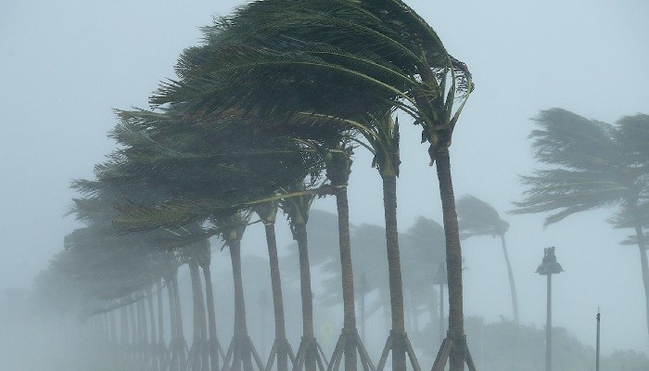
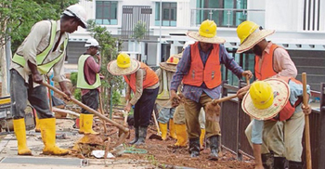
কর্মী হবার মন্ত্র আমি
বায়ুর কাছে পাই রে।

Slide 13
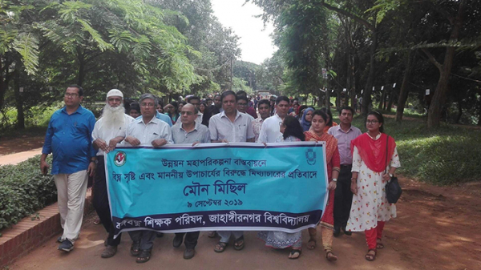
খোলা মাঠের উপদেশে-
দিল খোলা হই তাই রে।
পাহাড় শিখায় তাহার সমান
হই যেন ভাই মৌন মহান

Slide 14
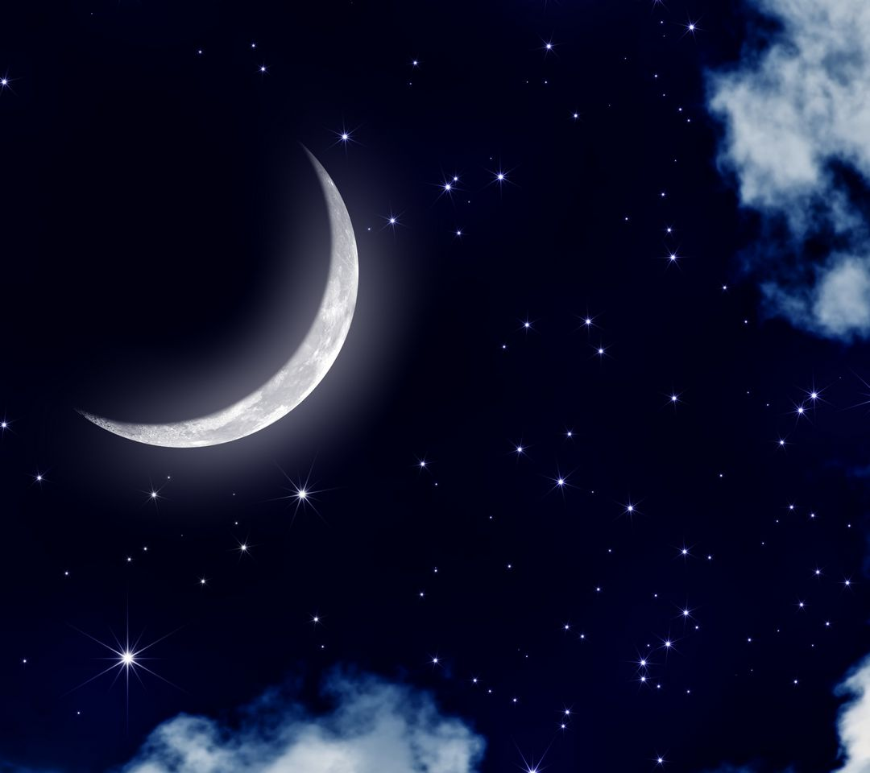
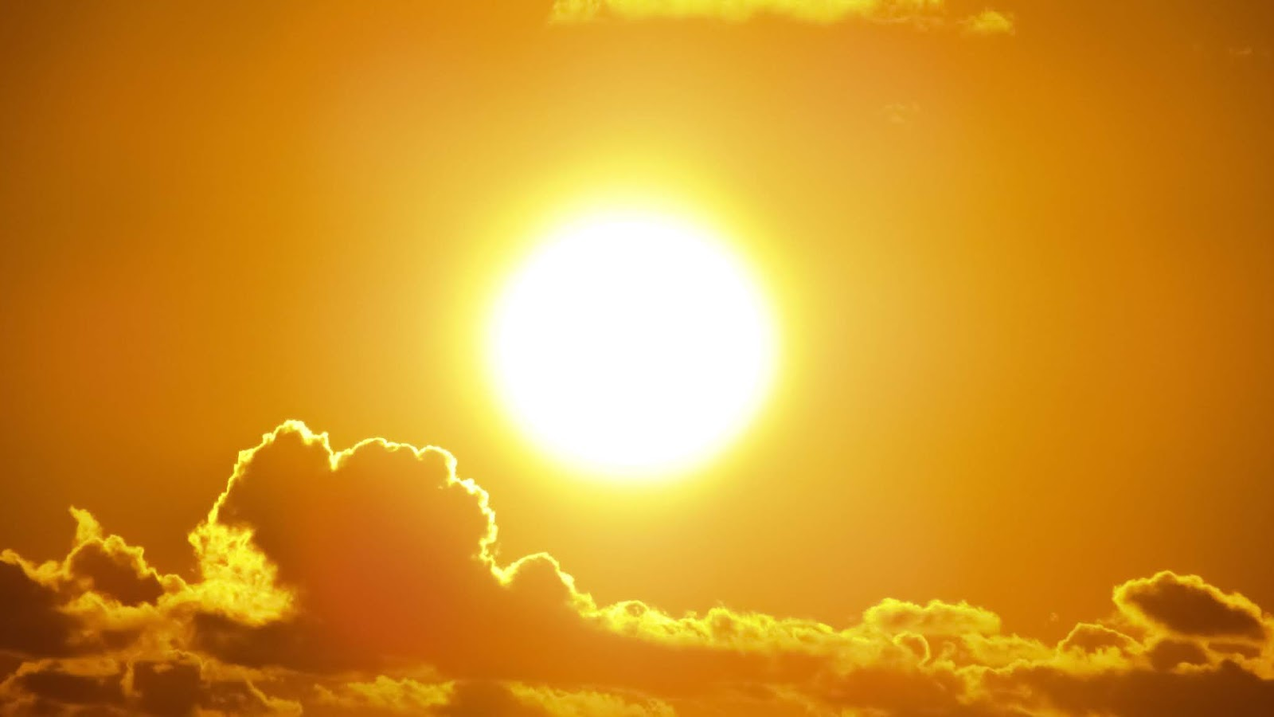
চাঁদ শিখালো হাসতে মিঠে,
মধুর কথা বলতে।
সূর্য আমায় মন্ত্রণা দেয়
আপন তেজে জ্বলতে,

Slide 15
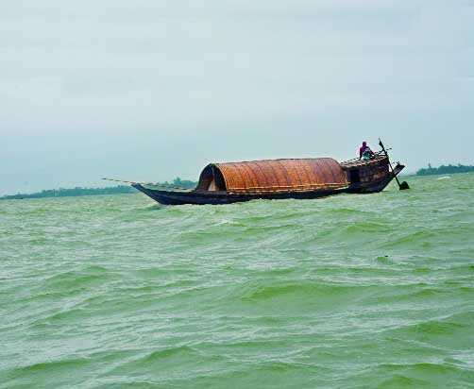
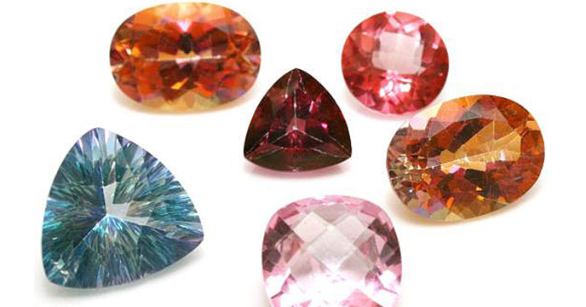
নদীর কাছে শিক্ষা পেলাম
আপন বেগে চলতে।
অন্তর হোক রত্ন-আকর;
ঈঙ্গিতে তার শিখায় সাগর-

Slide 16
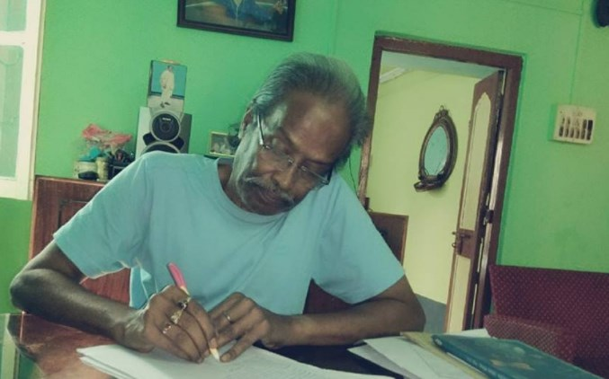
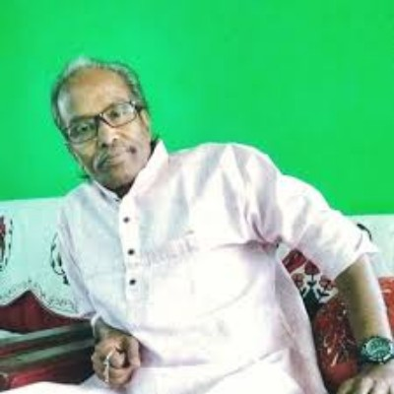
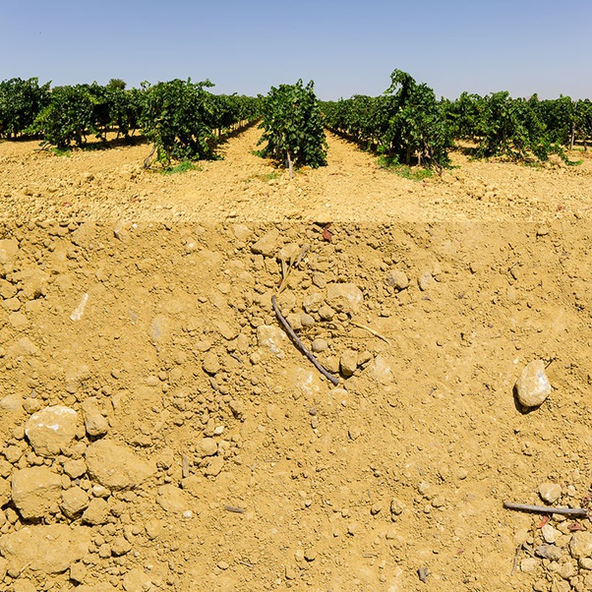
আপন কাজে কঠোর হতে
পাষাণ দিল দীক্ষা।
মাটির কাছে সহিষ্ণুতা
পেলাম আমি শিক্ষা,

Slide 17
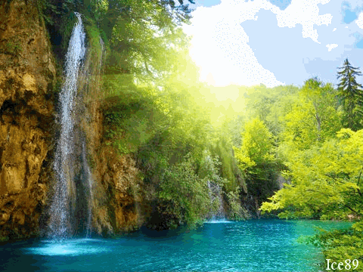
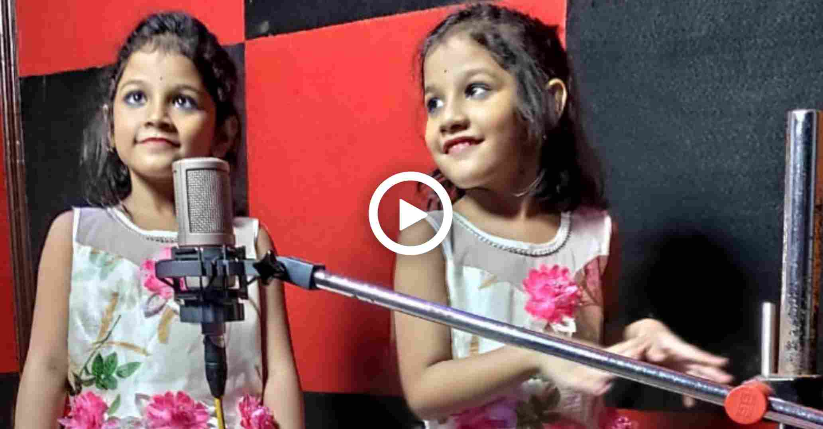
গান জাগালো আমার প্রাণে,
ঝরনা তাহার সহজ গানে

Slide 18
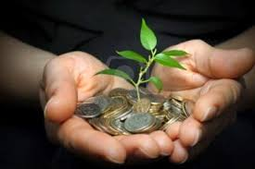
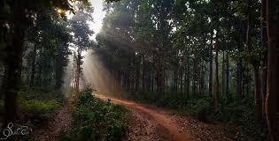
শ্যাম বনানী সরসতা
আমায় দিল ভিক্ষা

Slide 19
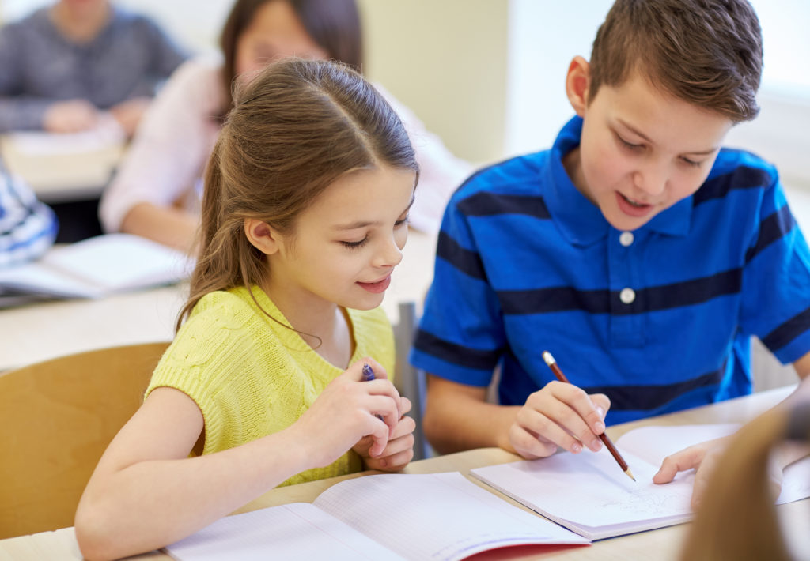
জোড়ায় কাজ
এই কবিতায় প্রকৃতির কোন কোন জিনিস থেকে কবি শিক্ষা নিয়েছে তার একটি তালিকা তৈরী করো।

Slide 20
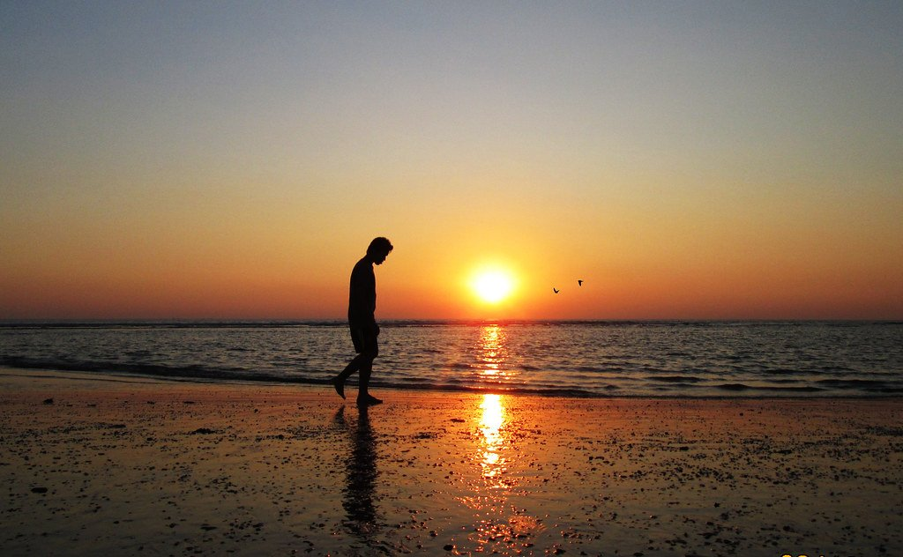
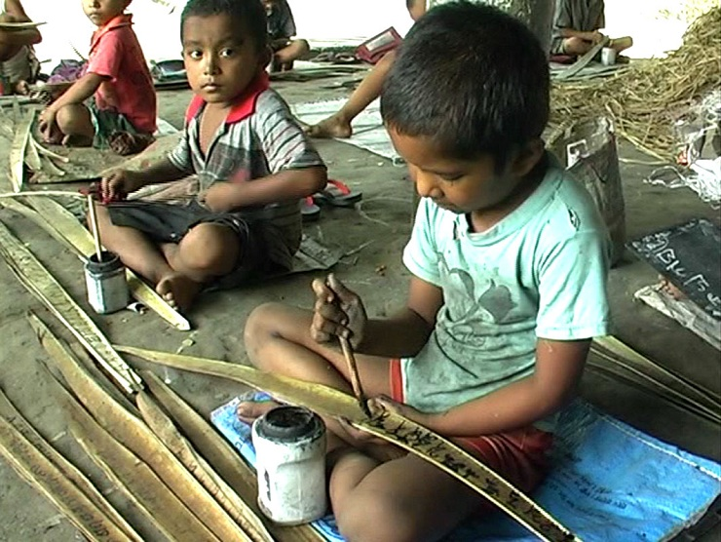
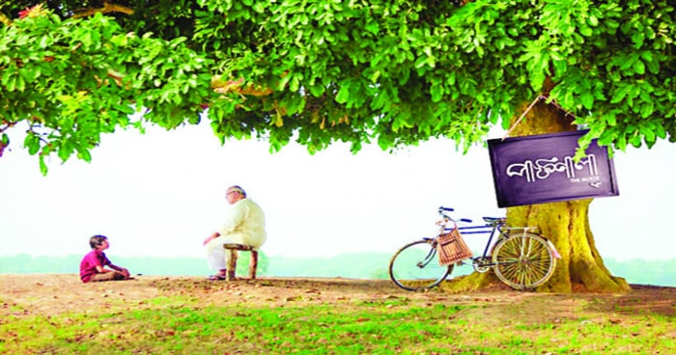
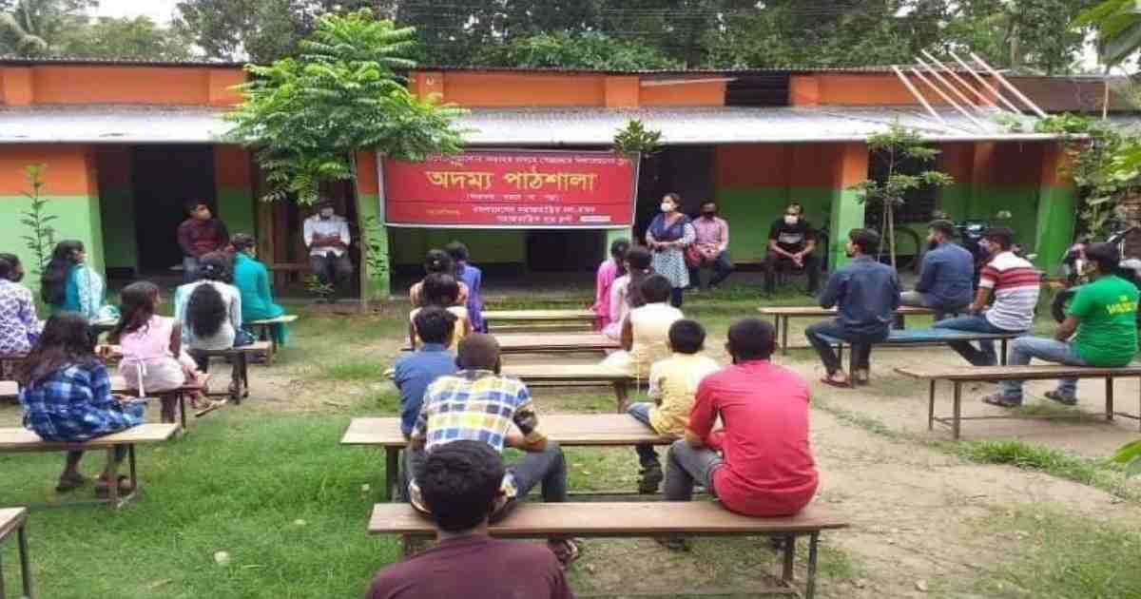
বিশ্ব-জোড়া পাঠশালা মোর,
নানান ভাবের নতুন জিনিস
শিখছি দিবারাত্র;
সবার আমি ছাত্র,

Slide 21
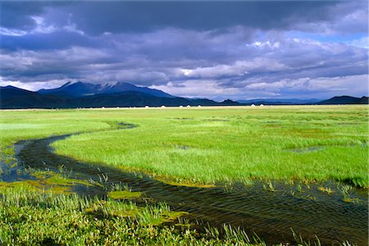
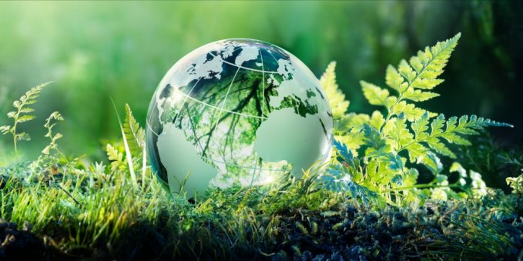
শিখছি সে-সব কৌতূহলে-
সন্দেহ নাই মাত্র।
পাঠ্য যে-সব পাতায় পাতায়,
এই পৃথিবীর বিরাট খাতায়

Slide 22
দলীয় কাজ
‘সবার আমি ছাত্র’কবিতায় কোন শিক্ষণীয় দিক ফুটে উঠেছে ব্যাখ্যা করো।

Slide 23
মূল্যায়ন
১।শ্যাম-বনানী শব্দের অর্থ কি?
ক)সবুজ বন খ)বনের টিয়ে
গ)সবুজ মাঠ ঘ)সবুজ ধান।
২।কবি পাঠশালা বলতে কোনটিকে বুঝিয়েছেন?
ক)বাড়ির পাশেরটিকে খ)সারা বিশ্ব্কে
গ)পাশের গ্রামেরটিকে ঘ)কানাই মশায়েরটিকে।
৩।কবিতায় আপন বেগে চলতে শিক্ষা দেয় কোনটি?
ক)নদী খ)সাগর
গ)রাস্তা ঘ)পাহাড়।

Slide 24
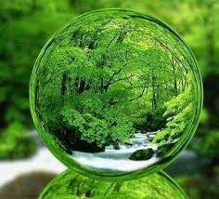
বাড়ির কাজ
একজন সৎ মানুষ হতে হলে কি কি গুণ থাকতে হয় তা লিখে আনবে।

Slide 25
সবাইকে ধন্যবাদ
নিরাপদে থেকো,ভালো থেকো।

